Slide 1

Alexander Chinchilla
Esteban Benavides
GermAn García
José D. Chinchilla M.

Slide 2
Introducción
La presente exposición tiene como objetivo principal dar a conocer la solución propuesta a la necesidad planteada de automatizar el sistema y la gestión de operaciones planteadas por la empresa de rebelados fotográficos
Se pretende dar a conocer de manera breve y concisa los sistemas implementados para llevar a cabo la tarea planteada como también los futuros proyectos que se van a implementar, todo esto con el objetivo de brindar la mejor solución a la necesidad de la empresa.

Slide 3
Índice
Requerimientos específicos
Lenguajes Utilizados
Diagrama de la base de datos
Pagina web funcionalidades
Sistemas Operativos utilizados
En construcción
Amazon s3 Bucket
Sección de preguntas

Slide 4
Requerimientos específicos
Página web que automatiza el proceso de administración de máquinas virtuales y bases de datos.
Automatización de funciones como:
Respaldos
Restauraciones
Eliminación de máquinas virtuales
Administración de usuarios

Slide 5
Lenguajes utilizados
HTML v4 en su mayoría y algunas funcionalidades de v5
PHP
SQL (enfocado en motor de base de datos MySQL)
Herramientas utilizadas
PHPStorm
Adobe Dreamweaver cs6
EasyPHP
VirtualBox
Shell de Ubuntu Linux
MySQL

Slide 6
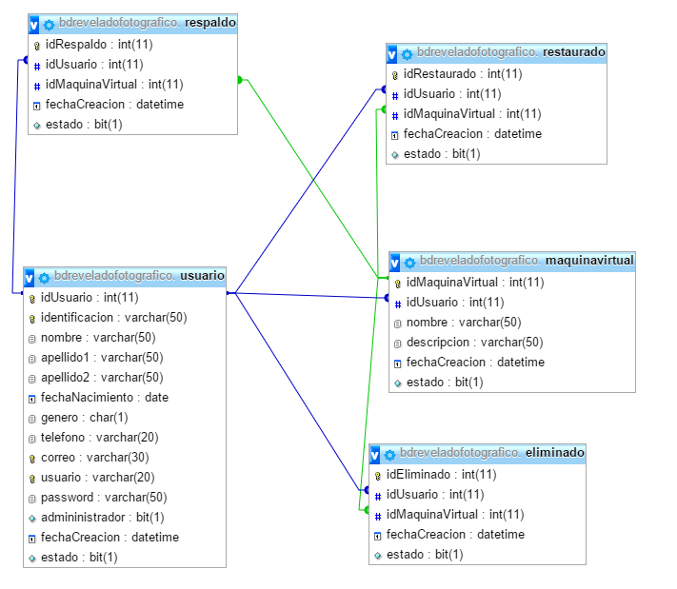

Slide 7
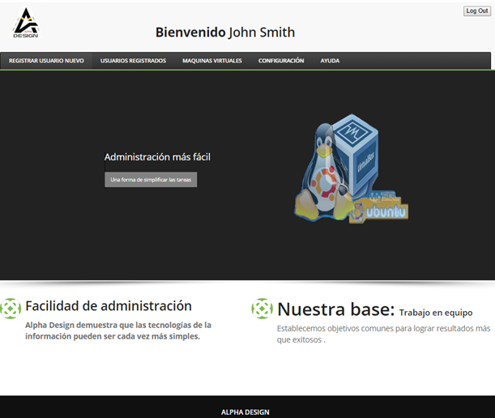
Página Web…funcionalidades
Registro de nuevo usuario (SP: insertarNuevoUsuario + detalleUsuario)
Verificación del inventario de Usuarios registrados
(SP:obtenerUsuarios)
Verificación del inventario de máquinas virtuales existentes
(SP:obtenerMaquinasVirtuales + detalleVM)
Creación de nueva máquina virtual
(SP: insertarMaquinaVirtual)
Sección de ayuda

Slide 8
Sobre sistemas Operativos
Códigos de VirtualBox
AWK
Servicios de Apache
Servicios de MySQL

Slide 9

En construcción
Generación de respaldos por medio de interfaz web
Borrado de máquinas virtuales por medio de interfaz web
Restauraciones de máquinas virtuales por medio de interfaz web

Slide 10
Amazon S3 Buckets
Por el momento, se logra la “subida” de archivos al bucket S3 de Amazon.
Se trabaja para implementar de manera más eficiente este ambiente

Slide 11
Preguntas?

Slide 12

Alpha Design

